Slide 2
ＦＤ講習会へようこそ
開始まで少々お待ちください

Slide 3
この講習会は、スクリーン前のカメラで
投影内容を録画しています

Slide 4
ＦＤ講習会へようこそ
開始まで少々お待ちください

Slide 5
この講習会は、スクリーン前のカメラで
投影内容を録画しています

Slide 6
ＦＤ講習会へようこそ
開始まで少々お待ちください

Slide 7
この講習会は、スクリーン前のカメラで
投影内容を録画しています

Slide 8
ＦＤ講習会へようこそ
開始まで少々お待ちください

Slide 9
この講習会は、スクリーン前のカメラで
投影内容を録画しています

Slide 10
ＦＤ講習会へようこそ
開始まで少々お待ちください

Slide 11
この講習会は、スクリーン前のカメラで
投影内容を録画しています

Slide 12
ＦＤ講習会へようこそ
開始まで少々お待ちください

Slide 13
この講習会は、スクリーン前のカメラで
投影内容を録画しています

Slide 14
ＦＤ講習会へようこそ
開始まで少々お待ちください

Slide 15
この講習会は、スクリーン前のカメラで
投影内容を録画しています

Slide 16
ＦＤ講習会へようこそ
開始まで少々お待ちください

Slide 17
この講習会は、スクリーン前のカメラで
投影内容を録画しています

Slide 18
ＦＤ講習会へようこそ
開始まで少々お待ちください

Slide 19
この講習会は、スクリーン前のカメラで
投影内容を録画しています

Slide 20
ＦＤ講習会へようこそ
開始まで少々お待ちください

Slide 21
この講習会は、スクリーン前のカメラで
投影内容を録画しています

Slide 22
ＦＤ講習会へようこそ
まもなく開始となります コンピュータの電源を入れてお待ちください

Slide 23
この講習会は、スクリーン前のカメラで
投影内容を録画しています

Slide 24
ＦＤ講習会へようこそ
まもなく開始となります コンピュータの電源を入れてお待ちください

Slide 25
この講習会は、スクリーン前のカメラで
投影内容を録画しています

Slide 26
ＦＤ講習会へようこそ
まもなく開始となります コンピュータの電源を入れてお待ちください
・

Slide 28
教育研究支援センターＦＤ講習会
今さら聞けないパワーポイント
担当：田中 善英 （フランス語学科／教育研究支援センター）

Slide 29
講師紹介
２００８年度より 外国語学部共通科目の 情報科目を担当
現在の情報科目のカリキュラムを編成

Slide 30
PowerPoint の使用目的
プレゼンテーション
・授業/研究発表
・大学紹介
プレゼンテーション
以外
・チラシ作成

Slide 31
①感じる
②考える
③やってみる

Slide 32
観察編

Slide 33
まずは実際に ご覧ください

Slide 34
❶
まずは
プレゼンテーションをご覧いただき
何か気付いた点があれば
メモしておいてください

Slide 35
プレゼンテーション①

Slide 36
杉並区について
東京23区の１つ
人口：579877人で、これは草加市の約２倍。
「杉並」は青梅街道沿いにかつてあった杉並木に由来する。
主な産業：
サミットの本社、山崎製パンの高井戸工場（直売所併設）がある。
アニメ制作スタジオ：日本のアニメ制作スタジオの約２割が区内にあり、ルパン３世、ナウシカ、ガンダム等が製作された。区役所の産業振興センターがアニメ製作を支援している。

Slide 37
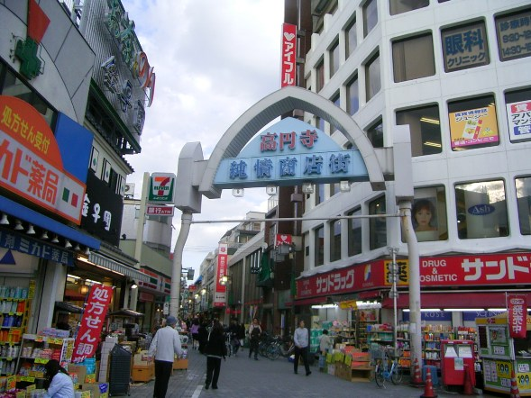
杉並区内の有名なところ
中杉通り。杉並区を南北に貫き
「中杉」という名前だが、実は
ケヤキ並木。
高円寺純情商店街。高円寺駅
北口の商店街。同商店街を題材
にねじめ正一が小説を執筆して
直木賞を受賞した。

Slide 38
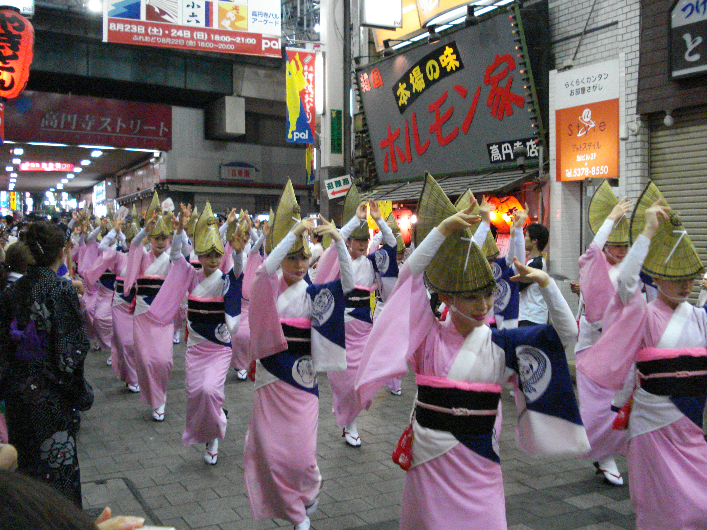
杉並区内の有名なお祭り
高円寺の阿波踊り。昭和32年
（1957）に第一回が開かれ、毎年
約１万人が踊り、約120万人が
観に来る。
阿佐ヶ谷パールセンター祭り。
毎年８月上旬に開かれ、アーケー
ドの商店街にはりぼて人形が
多数かざられ、出店も多く並ぶ。

Slide 40
プレゼンテーション②

Slide 41
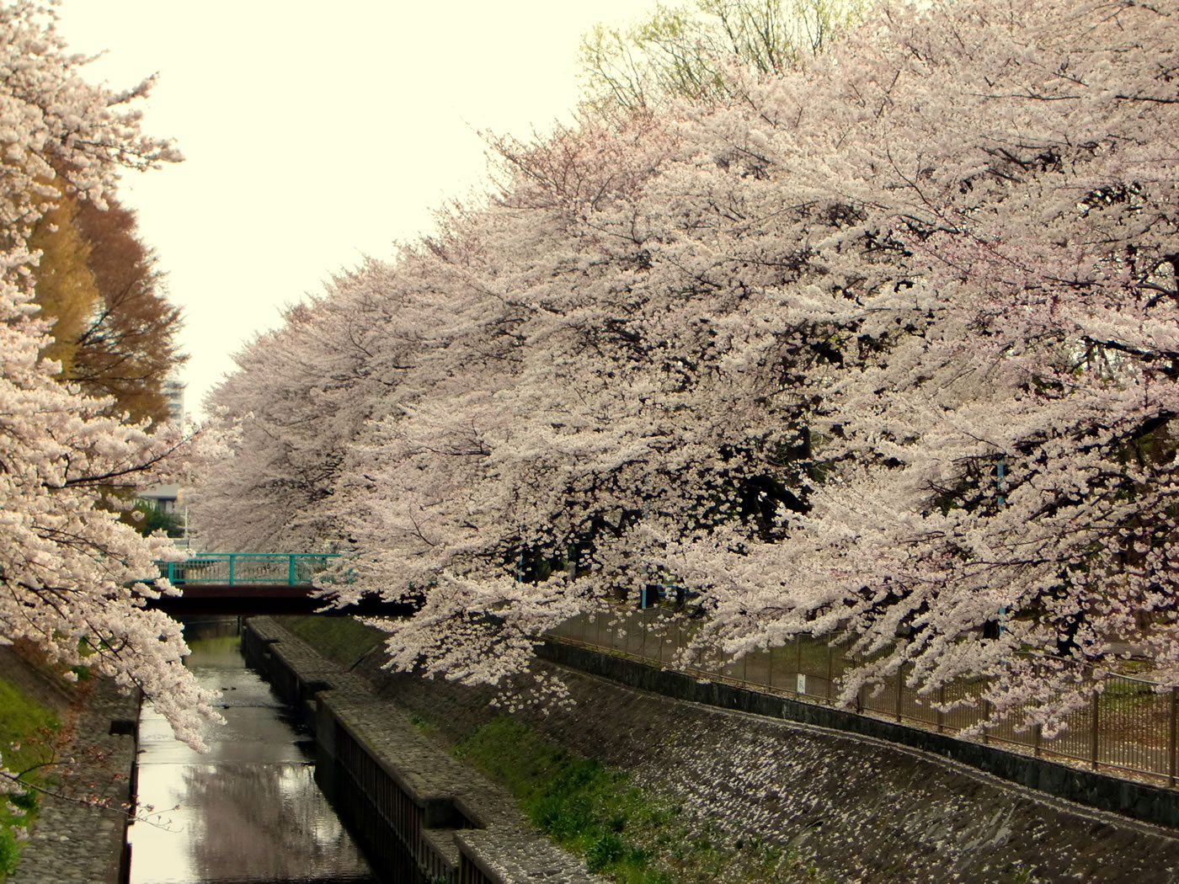
東京都杉並区
Notes:
★★発表の時の説明、メモなどをここに入力し、発表のときに見ることができる。

Slide 42
杉並区の概要
人口約58万人
Notes:
東京23区の１つ
人口：約541500人で、これは草加市の約２倍。
「杉並」は青梅街道沿いにかつてあった杉並木に由来する。

Slide 43
杉並区の主な産業
サミットの本社
Notes:
サミットの本社、山崎製パンの高井戸工場がある。

Slide 44
杉並区の主な産業
山崎製パン高井戸工場
Notes:
山崎製パンの高井戸工場がある。直売所もある。

Slide 45
杉並区の主な産業
アニメ制作会社
Notes:
日本のアニメ制作スタジオの約２割が区内にあり、ルパン３世、ナウシカ、ガンダム等が製作された。区役所の産業振興センターがアニメ製作を支援している。

Slide 46
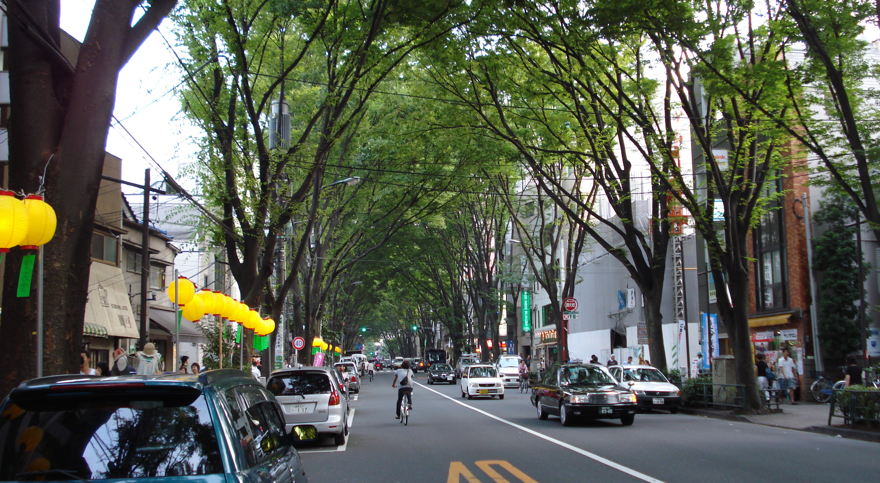
杉並区内の有名なところ
中杉通り
Notes:
中杉通り。杉並区を南北に貫き「中杉」という名前だが、実はケヤキ並木。

Slide 47
杉並区内の有名なところ
高円寺純情商店街
Notes:
中杉通り。杉並区を南北に貫き「中杉」という名前だが、実はケヤキ並木。

Slide 48
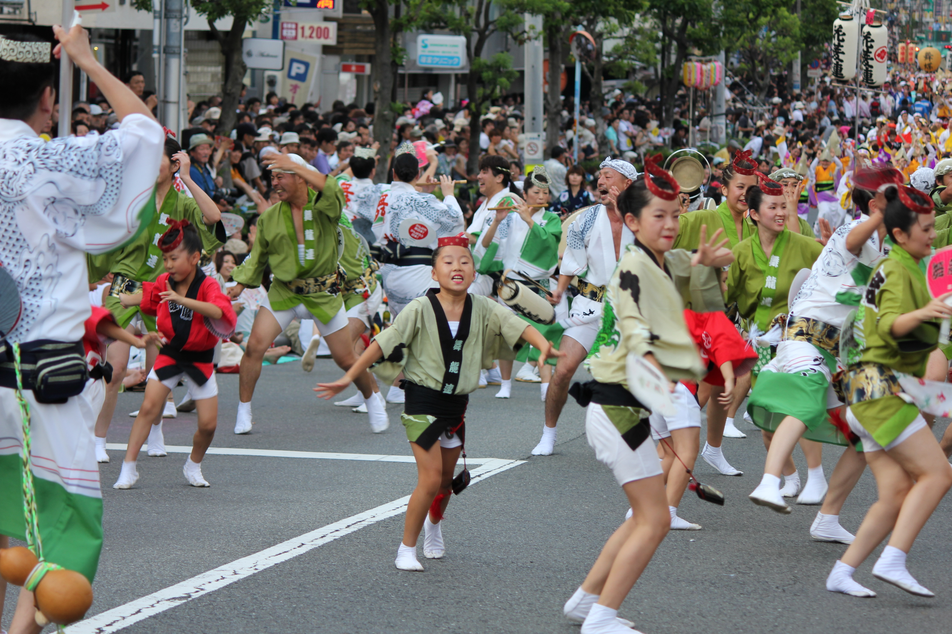
杉並区内の有名なお祭り
高円寺の阿波踊り
Notes:
高円寺の阿波踊り。昭和32年（1957）に第一回が開かれ、毎年約１万人が踊り、約120万人が観に来る。

Slide 49
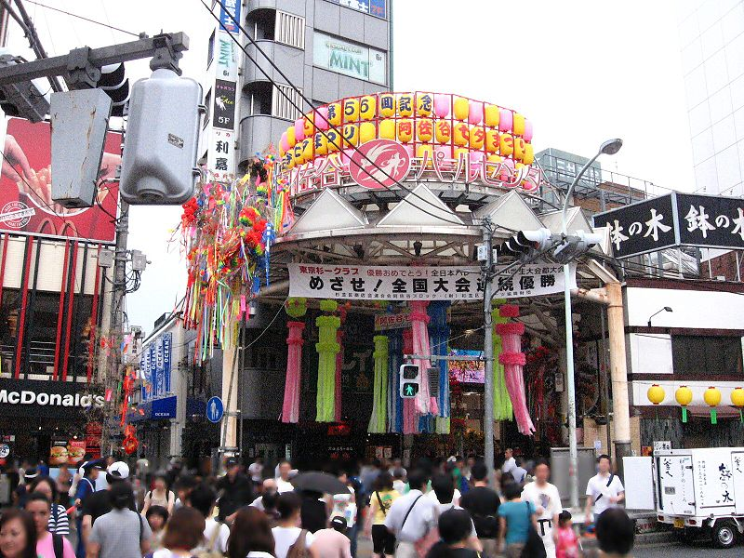
杉並区内の有名なお祭り
阿佐ヶ谷パールセンター祭り
Notes:
阿佐ヶ谷パールセンター祭り。毎年８月上旬に開かれ、アーケードの商店街にはりぼて人形が多数かざられ、出店も多く並ぶ。

Slide 51
パワポ死

Slide 52
パワポ死
パワーポイントを見ながら
寝てしまうこと

Slide 53
パワポ死が発生してしまう理由

Slide 54
パワーポイントの授業が眠い理由
①暗い
②単調である
③配付資料がもらえれば聞かなくてもよいと勘違いしてしまう
板書→説明→板書→説明
説明→説明→説明→説明
場合によっては
ＰＣから全く離れず
少なくとも教壇の上で
教員が動く

Slide 55
❷
☑ チェック① 教室の明るさと、文字の色、背景色

Slide 56
E-101 教室（定員327）

Slide 57
E-101 教室（定員327）

Slide 58
E-101 教室（定員327）

Slide 59
E-101 教室（定員327）
前方
黒板灯

Slide 60
２４ポイント Ｐ明朝体 〔前照明有〕

Slide 61
３６ポイント Ｐ明朝体 〔前照明有〕

Slide 62
４８ポイント Ｐ明朝体 〔前照明有〕

Slide 63
２４ポイント Ｐゴシック体 〔前照明有〕

Slide 64
３６ポイント Ｐゴシック体 〔前照明有〕

Slide 65
４８ポイント Ｐゴシック体 〔前照明有〕

Slide 66
２４ポイント Ｐ明朝体 〔前照明有〕

Slide 67
３６ポイント Ｐ明朝体 〔前照明有〕

Slide 68
４８ポイント Ｐ明朝体 〔前照明有〕

Slide 69
２４ポイント Ｐゴシック体 〔前照明有〕

Slide 70
３６ポイント Ｐゴシック体 〔前照明有〕

Slide 71
４８ポイント Ｐゴシック体 〔前照明有〕

Slide 72
２４ポイント Ｐ明朝体 〔前照明なし〕

Slide 73
３６ポイント Ｐ明朝体 〔前照明なし〕

Slide 74
４８ポイント Ｐ明朝体 〔前照明なし〕

Slide 75
２４ポイント Ｐゴシック体 〔前照明なし〕

Slide 76
３６ポイント Ｐゴシック体 〔前照明なし〕

Slide 77
４８ポイント Ｐゴシック体 〔前照明なし〕

Slide 78
２４ポイント Ｐ明朝体 〔前照明なし〕

Slide 79
３６ポイント Ｐ明朝体 〔前照明なし〕

Slide 80
４８ポイント Ｐ明朝体 〔前照明なし〕

Slide 81
２４ポイント Ｐゴシック体 〔前照明なし〕

Slide 82
３６ポイント Ｐゴシック体 〔前照明なし〕

Slide 83
４８ポイント Ｐゴシック体 〔前照明なし〕

Slide 84
教室の明るさと、文字の色、背景色
黒背景に白文字 黒背景に白文字 黒背景に白文字 黒背景に白文字 黒背景に白文字

Slide 85
教室の明るさと、文字の色、背景色
白背景に黒文字 白背景に黒文字 白背景に黒文字 白背景に黒文字 白背景に黒文字

Slide 86
教室の明るさと、文字の色、背景色
黒背景に白文字。黒背景に白文字。黒背景に白文字。黒背景に白文字。黒背景に白文字。黒背景に白文字。黒背景に白文字。

Slide 87
教室の明るさと、文字の色、背景色
白背景に黒文字。白背景に黒文字。白背景に黒文字。白背景に黒文字。白背景に黒文字。白背景に黒文字。白背景に黒文字。

Slide 88
教室の明るさと、文字の色、背景色
黒背景に白文字。黒背景に白文字。黒背景に白文字。黒背景に白文字。黒背景に白文字。黒背景に白文字。黒背景に白文字。黒背景に白文字。黒背景に白文字。黒背景に白文字。黒背景に白文字。黒背景に白文字。黒背景に白文字。黒背景に白文字。

Slide 89
教室の明るさと、文字の色、背景色
白背景に黒文字。白背景に黒文字。白背景に黒文字。白背景に黒文字。白背景に黒文字。白背景に黒文字。白背景に黒文字。白背景に黒文字。白背景に黒文字。白背景に黒文字。白背景に黒文字。白背景に黒文字。白背景に黒文字。白背景に黒文字。

Slide 90
教室の明るさと、文字の色、背景色
白背景に灰文字。白背景に灰文字。白背景に灰文字。白背景に灰文字。白背景に灰文字。白背景に灰文字。白背景に灰文字。白背景に灰文字。白背景に灰文字。白背景に灰文字。白背景に灰文字。白背景に灰文字。白背景に灰文字。白背景に灰文字。

Slide 91
教室の明るさと、文字の色、背景色
白背景に黒文字。白背景に黒文字。白背景に黒文字。白背景に黒文字。白背景に黒文字。白背景に黒文字。白背景に黒文字。白背景に黒文字。白背景に黒文字。白背景に黒文字。白背景に黒文字。白背景に黒文字。白背景に黒文字。白背景に黒文字。

Slide 92
教室の明るさと、文字の色、背景色
白背景に灰文字。白背景に灰文字。白背景に灰文字。白背景に灰文字。白背景に灰文字。白背景に灰文字。白背景に灰文字。白背景に灰文字。白背景に灰文字。白背景に灰文字。白背景に灰文字。白背景に灰文字。白背景に灰文字。白背景に灰文字。

Slide 93
教室の明るさと、文字の色、背景色
文字と背景の色の合計は３・４色程度
■背景（白／黒）
■強調色①
■強調色②

Slide 94
❸
☑ チェック② フォントの種類

Slide 95
フォントの種類
ＭＳ Ｐゴシック
４０ポイントの文字。４０ポイントの文字。４０ポイントの文字。４０ポイントの文字。４０ポイントの文字。４０ポイントの文字。４０ポイントの文字。４０ポイントの文字。４０ポイントの文字。４０ポイントの文字。４０ポイントの文字。４０ポイントの文字。４０ポイントの文字。４０ポイントの文字。４０ポイントの文

Slide 96
フォントの種類
３２ポイントの文字。３２ポイントの文字。３２ポイントの文字。３２ポイントの文字。３２ポイントの文字。３２ポイントの文字。３２ポイントの文字。３２ポイントの文字。３２ポイントの文字。３２ポイントの文字。３２ポイントの文字。３２ポイントの文字。３２ポイントの文字。３２ポイントの文字。３２ポイントの文字。３２ポイントの文字。３２ポイントの文字。３２ポイントの文字。３２ポイントの文字。３２ポイントの文字。３２ポイントの文字。３２ポイントの文字。３２ポイントの文字。３２ポイ

Slide 97
フォントの種類
２４ポイントの文字。２４ポイントの文字。２４ポイントの文字。２４ポイントの文字。２４ポイントの文字。２４ポイントの文字。２４ポイントの文字。２４ポイントの文字。２４ポイントの文字。２４ポイントの文字。２４ポイントの文字。２４ポイントの文字。２４ポイントの文字。２４ポイントの文字。２４ポイントの文字。２４ポイントの文字。２４ポイントの文字。２４ポイントの文字。２４ポイントの文字。２４ポイントの文字。２４ポイントの文字。２４ポイントの文字。２４ポイントの文字。２４ポイントの文字。２４ポイントの文字。２４ポイントの文字。２４ポイントの文字。２４ポイントの文字。２４ポイントの文字。２４ポイントの文字。２４ポイントの文字。２４ポイントの文字。２４ポイントの文字。２４ポイントの文字。２４ポイントの文字。２４ポイントの文字。２４ポイントの文字。２４ポイントの文字。２４ポイントの文字。２４ポイントの文字。２４ポイントの文字。２４ポイントの文字。２４ポイントの文字。２４ポイントの

Slide 98
フォントの種類
ＭＳ Ｐ明朝
４０ポイントの文字。４０ポイントの文字。４０ポイントの文字。４０ポイントの文字。４０ポイントの文字。４０ポイントの文字。４０ポイントの文字。４０ポイントの文字。４０ポイントの文字。４０ポイントの文字。４０ポイントの文字。４０ポイントの文字。４０ポイントの文字。４０ポイントの文字。４０ポイントの文字。４０ポイントの文字。

Slide 99
フォントの種類
３２ポイントの文字。３２ポイントの文字。３２ポイントの文字。３２ポイントの文字。３２ポイントの文字。３２ポイントの文字。３２ポイントの文字。３２ポイントの文字。３２ポイントの文字。３２ポイントの文字。３２ポイントの文字。３２ポイントの文字。３２ポイントの文字。３２ポイントの文字。３２ポイントの文字。３２ポイントの文字。３２ポイントの文字。３２ポイントの文字。３２ポイントの文字。３２ポイントの文字。３２ポイントの文字。３２ポイントの文字。３２ポイントの文字。３２ポイントの文字。

Slide 100
フォントの種類
２４ポイントの文字。２４ポイントの文字。２４ポイントの文字。２４ポイントの文字。２４ポイントの文字。２４ポイントの文字。２４ポイントの文字。２４ポイントの文字。２４ポイントの文字。２４ポイントの文字。２４ポイントの文字。２４ポイントの文字。２４ポイントの文字。２４ポイントの文字。２４ポイントの文字。２４ポイントの文字。２４ポイントの文字。２４ポイントの文字。２４ポイントの文字。２４ポイントの文字。２４ポイントの文字。２４ポイントの文字。２４ポイントの文字。２４ポイントの文字。２４ポイントの文字。２４ポイントの文字。２４ポイントの文字。２４ポイントの文字。２４ポイントの文字。２４ポイントの文字。２４ポイントの文字。２４ポイントの文字。２４ポイントの文字。２４ポイントの文字。２４ポイントの文字。２４ポイントの文字。２４ポイントの文字。２４ポイントの文字。２４ポイントの文字。２４ポイントの文字。２４ポイントの文字。２４ポイントの文字。２４ポイントの文字。２４ポイントの文字。２４ポイントの文字。２４ポイント

Slide 101
ゴシック体

Slide 102
Ｐゴシック体

Slide 103
❹
☑ チェック④ スライド上への書き方

Slide 104
スライド上への書き方
文章
パリ市の概要：パリはフランス共和国の首都で、人口は約２２５万人。中心にある１区から時計回りに２０区までの区から成り立っている。その並び方から、「エスカルゴ（フランス語でカタツムリの意味）」と呼ばれている。主な観光地としてはルーブル美術館、エッフェル塔、ノートルダム寺院等がある。

Slide 105
スライド上への書き方
箇条書き
パリ市の概要
・フランス共和国の首都
・人口：約２２５万人
・行政区分：２０区
・主な観光地：ルーブル美術館、エッフェル塔、ノートルダム寺院等
１区から時計回りに２０区までの区から成り立っている。その並び方から、「エスカルゴ（フランス語でカタツムリの意味）」と呼ばれている。

Slide 106
スライド上への書き方
パリ市の概要
・フランス共和国の首都
・人口：約２２５万人
・行政区分：２０区
・主な観光地：ルーブル美術館、エッフェル塔、ノートルダム寺院等

Slide 107
スライド上への書き方
文章
パリ市の概要：パリはフランス共和国の首都で、人口は約２２５万人。中心にある１区から時計回りに２０区までの区から成り立っている。その並び方から、「エスカルゴ（フランス語でカタツムリの意味）」と呼ばれている。主な観光地としてはルーブル美術館、エッフェル塔、ノートルダム寺院等がある。

Slide 108
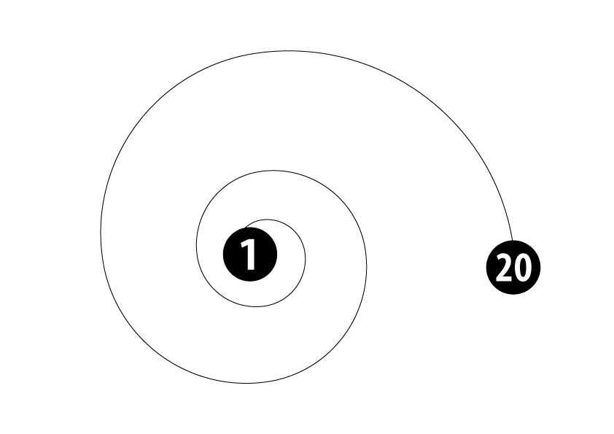
スライド上への書き方
箇条書き
パリ市の概要
・フランス共和国の首都
・人口：約２２５万人
・行政区分：２０区
・主な観光地：ルーブル美術館、エッフェル塔、ノートルダム寺院等
１区から時計回りに２０区までの区から成り立っている。その並び方から、「エスカルゴ（フランス語でカタツムリの意味）」と呼ばれている。
「プリントの余白にこの図をメモしておいて」
パワポ＋板書の併用

Slide 109
スライド上への書き方
パリ市の概要
・フランス共和国の首都
・人口：約２２５万人
・行政区分：２０区
・主な観光地：ルーブル美術館、エッフェル塔、ノートルダム寺院等
アクセス
羽田・成田空港から日本航空、全日空、エールフランスなどで約12時間。毎日数便飛んでいる

Slide 110
スライド上への書き方
パリ市の概要
・フランス共和国の首都
・人口：約２２５万人
・行政区分：２０区
・主な観光地：ルーブル美術館、エッフェル塔、ノートルダム寺院等
十分空白をとる

Slide 112
本日の補足資料類

Slide 113
本日の補足資料類

Slide 114
本日の補足資料類

Slide 115
本日の補足資料類

Slide 116
実践編

Slide 117
ここからは実際に 作ってみましょう

Slide 118
ご自分が生まれた町、住んだことのある町、行ってみたい町など、任意の１つの町を選び、その町を知らない人に紹介するプレゼンテーションファイルを作ってください。

Slide 119
①情報・素材を集める
②全体の設計
③製作

